Slide 1
ESLABON INDUSTRIAL

Slide 2
PRODUCCION DE SOJA
Aceite de soja
Lecitina
Expeller
Biodiesel

Slide 3
Biodiesel
El biodiésel (biocombustible) es un líquido que se obtiene a partir de lípidos naturales como aceites vegetales o grasas animales, con o sin uso previo,1 mediante procesos industriales de esterificación y transesterificación, y que se aplica en la preparación de sustitutos totales o parciales del petrodiésel o gasóleo obtenido del petróleo. El biodiésel puede mezclarse con gasóleo procedente del refino del petróleo en diferentes cantidades. Se utilizan notaciones abreviadas según el porcentaje por volumen de biodiésel en la mezcla: B100 en caso de utilizar sólo biodiésel, u otras notaciones como B5, B15, B30 o B50, donde la numeración indica el porcentaje por volumen de biodiésel en la mezcla.

Slide 4
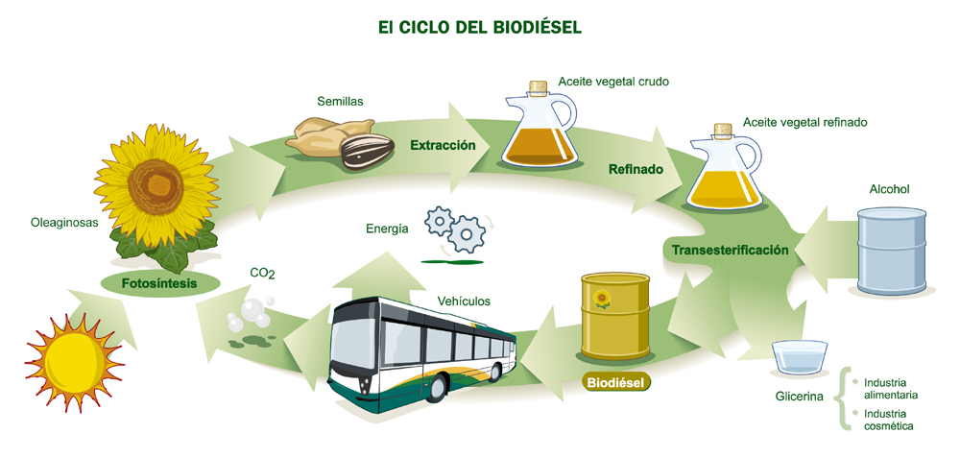

Slide 5
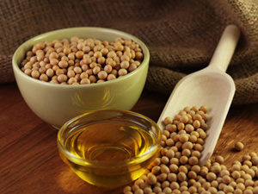
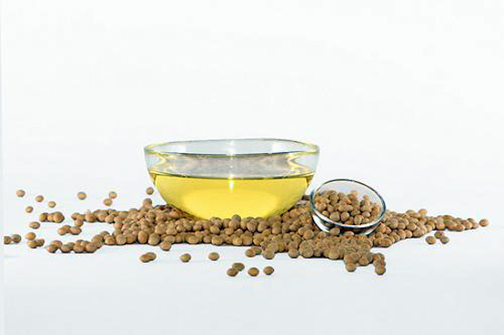
ACEITE DE SOJA
El aceite de soja es un aceite vegetal que procede del prensado de la soja.

Slide 6
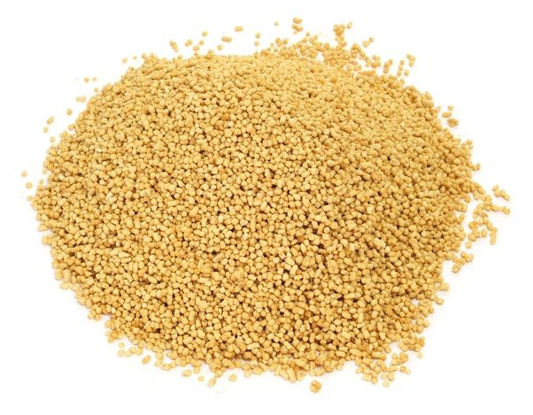
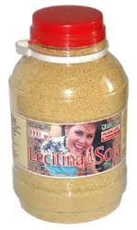
LECITINA
Es una combinación de fosfolipidos que aparecen en la soja. Se obtiene luego de extraer el aceite de los granos de soja.

Slide 7
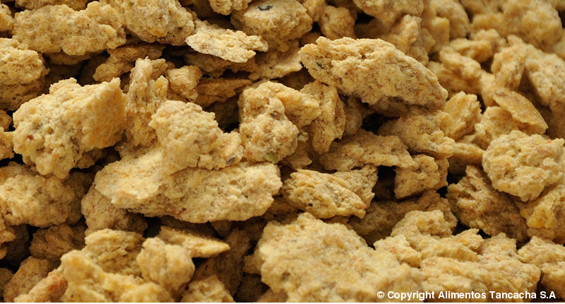
EXPELLER
Es un subproducto del poroto de soja, que presenta como principales características un gran concentrado proteico, ejemplo, alimentos balanceados.

